Slide 1
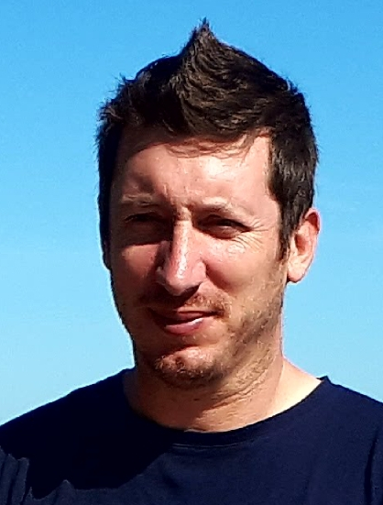
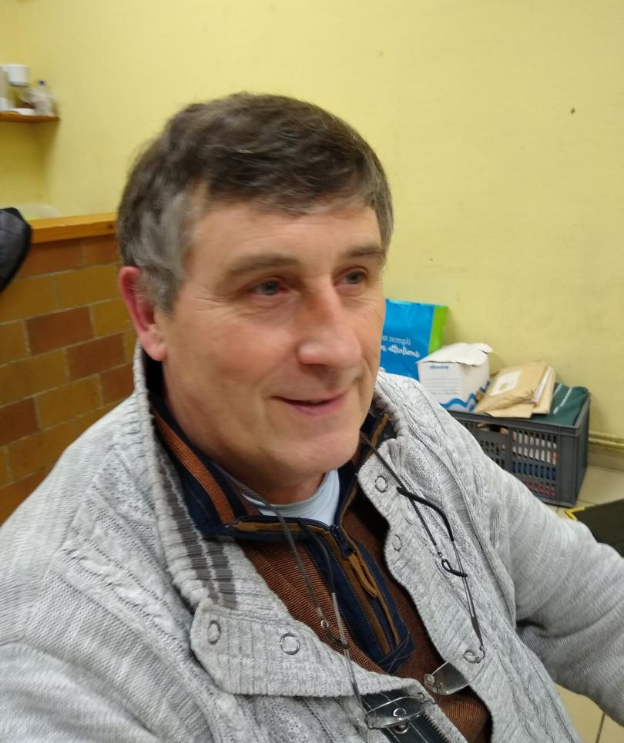
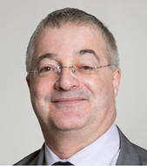
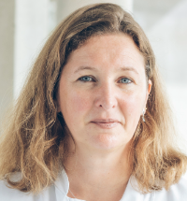
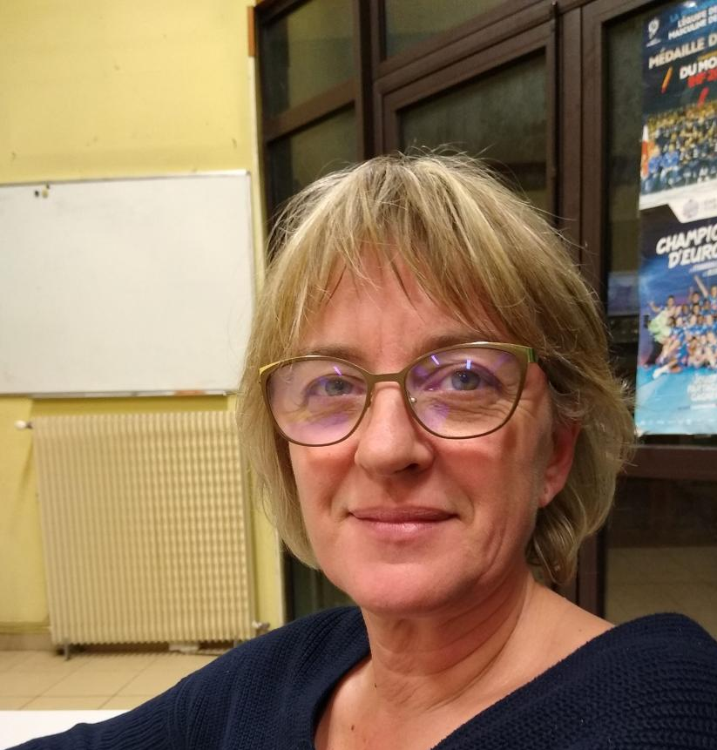
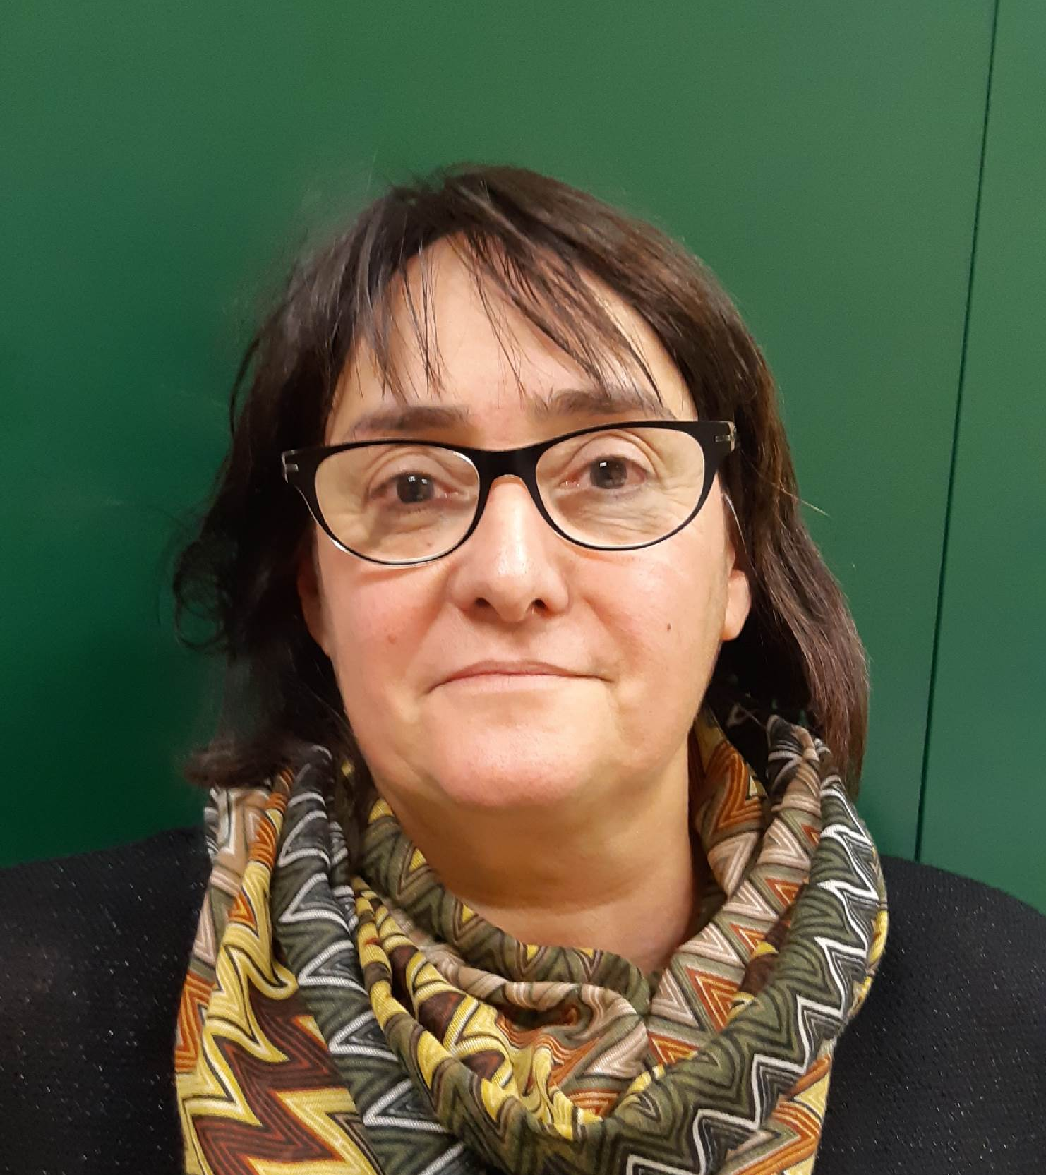
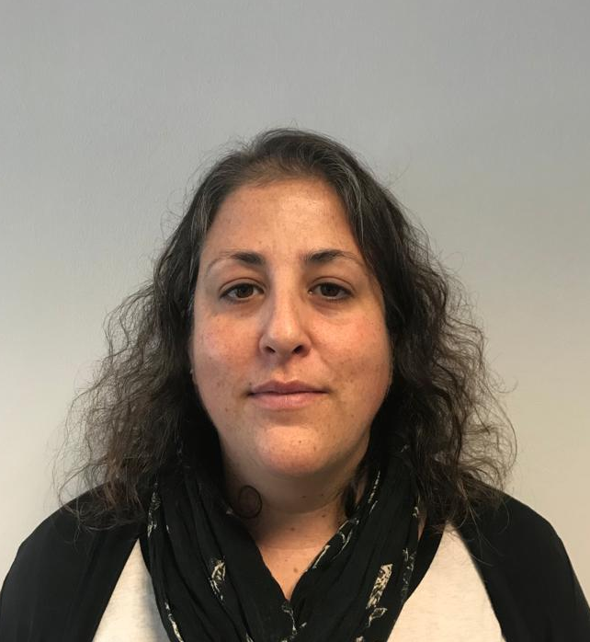
Président
Jérôme CAMELEYRE
Vice-Président
Gérard GASTON
Secrétaire
Delphine HERAUD
Trésorier
Marc MONTAGNE
Secrétaire Adjointe
Carine Lopez
Chantal Giraud
Franck Guichard
Geneviève Magonty
Trésorière Adjointe
Julie Bertin
En cas de besoins spécifiques, prendre contact avec :
Pharmacie : Franck GUICHARD – fkypp2@gmail.com
Boutique : Chantal GIRAUD – boutique.sagchanball@gmail.com
Buvette : Geneviève MAGONTY – genevieve.magonty@orange.fr
Publication : Carine LOPEZ - lopez.carine@gmail.com
Pour toutes autres demandes envoyer un mail à sagchandball@gmail.com

